Slide 1
Greenplum – data modeling and design
“Los almacenes de datos deben ser modelados en una forma que garantice el profundo entendimiento de los datos subyacentes, y además se entregue un buen desempeño para las consultas complejas que son necesarias en las tareas de análisis típicas. Esto requiere un menor grado de normalización o en algunos casos ninguna.” (Vaisman, 2014)

Slide 2

Modelado dimensional – Conceptos fundamentales
Un proyecto de este tipo debe comenzar con:
Entender las necesidades del negocio
Entender el contexto de las fuentes de datos
Realizar reuniones con representantes del negocio para entender:
Procesos de negocio, sus objetivos y sus principales indicadores
Procesos de negocio en los que se involucra la toma de decisiones
Procesos de negocio en los que existen necesidades analíticas u es posible implementar alguna

Slide 3


Modelado dimensional
Es importante que los modelados dimensionales no sean diseñados en solitario por el equipo de tecnología que en general puede que no entienda el negocio y sus necesitades en su totalidad
Es un proceso relativamente sencillo, que requiere la participación de distintas áreas del negocio y tecnología
Expertos en la materia
Representantes del data governance
Un modelador de datos
Cesiones iterativas

Slide 4

Proceso de diseño dimensional
1
2
Granularidad
Proceso de
negocio
Validar y
repetir
Dimensiones
Hechos
5
3
4
Notes:
<a href='https://www.freepik.com/photos/business'>Business photo created by jannoon028 - www.freepik.com</a>

Slide 5

Modelado dimensional
Cuando un proceso de negocio se detona, a menudo genera o captura métricas de desempeño que se traducen en hechos dentro de una tabla de hechos
Proceso de negocio
Granularidad
Dimensiones
Hechos
1
2
3
4
Son las actividades operacionales de la organización, estos procesos por lo general capturan información que se traduce en una table de hechos.
Establece exactamente lo que representa un registro en una table de hechos, es recomendable enfocarse al principio de un diseño en tablas de hechos con granularidad atómica
Proveen el ¿qué?, ¿quién?, ¿dónde, ¿cómo?, ¿cuándo, y por qué?, se dice que son el corazón de un DWH y en general nos dan el contexto relacionado con un proceso de negocio
Son el resultado de un evento o proceso de negocio, y por lo general son casi siempre numéricas.
Una tabla de hechos corresponde a un evento físicamente observable
Notes:
<a href='https://www.freepik.com/photos/business'>Business photo created by mindandi - www.freepik.com</a>

Slide 6

Técnicas básicas de tablas de hechos
El diseño fundamental de una tabla de hechos está basado en una actividad física o evento y no esta influenciada por reportes eventuales
Las tablas de hechos contienen:
Llaves foráneas a cada una de sus dimensiones
La métrica que representan
Campos de tiempo para capturar su creación y actualización
un identificador secuencial
Pueden ser:
Totalmente aditivas (ventas)
Semi aditivas (saldo)
No aditivas (promedios)
Los nulos en las llaves foráneas deben evitarse y debe agregarse un elemento default que represente un estatus desconocido o no aplicable.
Si la misma medida aparece en diferentes tablas de hechos, se debe tener cuidado en que las definiciones sean idénticas (data governace). Si las medidas son idénticas, las columnas deben llamarse exactamente igual. De lo contrario se deben definir con distintos nombres
Estas tablas se encargan de registrar eventos en el espacio y tiempo.
Son las tablas de hechos con mayor cardinaldiad pues poseen una llave foránea para cada una de sus dimensiones asociadas
Estructura
Aditividad
Nulidad
Tablas de hechos conformadas
Tabla de hechos de transacción
Notes:
<a href='https://www.freepik.com/photos/business'>Business photo created by snowing - www.freepik.com</a>

Slide 7
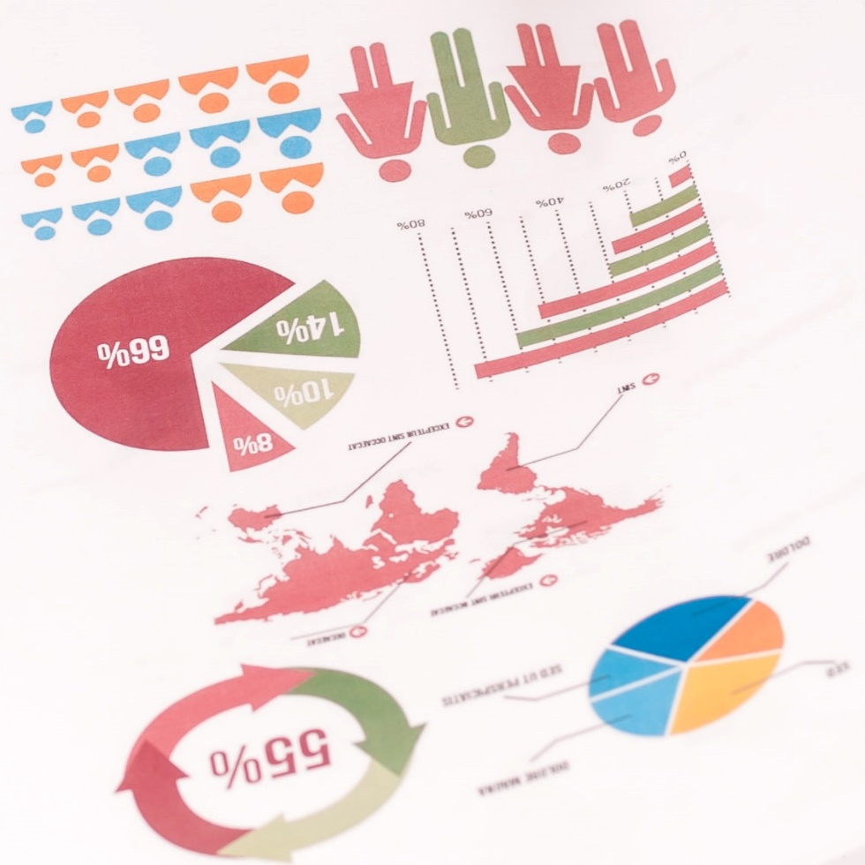
Técnicas básicas de tablas de hechos
Periodic Snapshot
Accumulating Snapshot
Este tipo de tabla de hechos agrupa o resume medidas a lo largo de un periodo de tiempo estándar, un día, un mes, semana, año, etc.
La granularidad se afecta por el periodo.
Pueden contener múltiples métricas siempre que sean conformes al periodo
Son tablas uniformemente densas ya que, si no existe actividad durante el periodo, se debe insertar un evento con valor cero o nulo
Ejemplo: Ventas mensuales, Inventarios trimestrales, etc.
Un registro en este tipo de tabla resume los eventos de medición en intervalos predecibles entre el inicio y el final del proceso .
Pipelines, flujos de trabajo, procesos lineales que tienen un punto de inicio definido, pasos intermedios estándar y un final pueden ser modelados utilizando este método
Existe una llave foránea a la dimensión del tiempo para cada milestone
Un registro se crea cuando el proceso inicia, cuando los pasos se completan, el registro es actualizado
El hecho de que la tabla de hechos deba ser actualizada, hace de este método de modelado algo único.
Tipos de tablas de hechos
Notes:
Photo by William Iven on Unsplash

Slide 8
Técnicas básicas de tablas de hechos
Factless fact table
Aggregate fact table
Son tablas de hechos que registran eventos que no poseen en si mismos una medida, es decir solo registran el evento en si y sus dimensiones asociadas.
Un alumno tomando una clase
(tiempo, materia, profesor, salón, escuela, etc)
El evento de un cliente llamando a un sitio de soporte (el cliente, la fecha, el servicio de soporte)
Son tablas de hechos que se derivan de una consulta en la que una o varias de las dimensiones están restringidas a un valor determinado, dando lugar a tablas con resultados “previamente calculados”
Son utilizadas para acelerar el desempeño de las consultas al DWH
Tipos de tablas de hechos
Consolidated fact table
Es conveniente combinar hechos de múltiples procesos en una o varias tablas de hechos, para generar una sola tabla consolidada.
Por ejemplo, se podría generar una tabla de hechos que capture el proceso de ventas, pero también el proceso de forecasting de la misma.
Notes:
Photo by William Iven on Unsplash

Slide 9

Técnicas básicas de dimensiones
Una llave primaria
Anchas
La llave primaria es referenciada en cada tabla de hechos que tenga relación con la dimensión
Son usualmente anchas ya que contienen muchas columnas
Estructura
Deben tener una PK subrogada, un simple entero secuencial controlado por el DWH
Son descriptivas
Desnormalizadas
Evitan a toda costa el uso de códigos operacionales y en vez de ello utilizan descripciones claras
Están desnormalizadas y contienen muchos atributos textuales de baja cardinalidad
Notes:
<a href='https://www.freepik.com/photos/business'>Business photo created by ijeab - www.freepik.com</a>

Slide 10
Técnicas básicas de dimensiones
Dimensiones degeneradas
Dimensiones desnormalizadas
Es un tipo de dimensión que no tiene razón de existir físicamente (en una tabla) y que se coloca como un campo adicional en la tabla de hechos. Por ejemplo. El numero de ticket.
Son comunes en tablas de hechos transaccionales o de accummulating snapshot
En general se debe evitar la practica de la normalización (utilizada por años en los sistemas operacionales) y preferir dimensiones planas, ya que estas favorecen la simplicidad de diseño y velocidad
Notes:
<a href='https://www.freepik.com/photos/business'>Business photo created by ijeab - www.freepik.com</a>

Slide 11
Atributos lentamente cambiantes en dimensiones
Retener el valor original
“Sueldo original”, “Score de crédito inicial”
Tipo 0
El valor de los atributos de una dimensión no cambia nunca. Apropiado para la dimensión de tiempo y atributos “originales”
Sobrescribir
Esta técnica destruye la historia e invalida el contenido de las tablas agregadas y Cubos OLAP
Tipo 1
El valor anterior del atributo es sobrescrito con el nuevo valor.
Las dimensiones tipo 1 siempre reflejan el valor mas actual
Tipo 2
Agregar un nuevo registro
Row effective date,
Row expiration date,
Current row indicator
Los cambios en los atributos de la dimensión generan un nuevo registro en la misma. Se deben agregar 3 columnas extras a cada registro.
Tipo 3
Los cambios en los atributos generan una nueva columna para almacenar el valor viejo y almacenar el valor nuevo en la columna original
Esta técnica es poco usada.
Agregar un nuevo atributo
A veces llamada “la dimensión de realidad alterna”

Slide 12
Atributos lentamente cambiantes en dimensiones
Los atributos frecuentemente usados en dimensiones con millones de registros son candidatos de crear una mini dimensión, incluso si no cambian frecuentemente
Las tablas de hechos contienen dos llaves foráneas, una a la dimensión base y otra a la mini dimensión
Tipo 4 Mini dimensión
Utilizada cuando tenemos un grupo de atributos en una dimensión que cambian rápidamente, este conjunto de atributos se separa para conformar una mini dimensión.
Requiere su propia llave primaria
Tipo 5
Mini dimensión + tipo 1 outrigger
Consiste en tener una dimensión con el valor original, mas una mini dimensión con el valor mas actual.
Esta técnica es utilizada para preservar la historia de los valores de los atributos y además ser capaz de generar reportes de acuerdo a los valores actuales
Tipo 6 (2 + 1)
Consiste en agregar atributos tipo 1 en una dimensión tipo 2, permite generar reportes preservando la historia y de acuerdo al valor mas actual, en este caso los atributos tipo 1 deben ser sobre escritos en todos los registros de la dimensión cada que se realiza una carga.
Combinar tipo 2 con tipo 1
Tipo 7
Es una técnica hibrida para generar reportes con la información histórica, así como la información mas reciente, combina los conceptos de la dimensión tipo 1 y el tipo 2 en una sola
Doble llave foránea

Slide 13
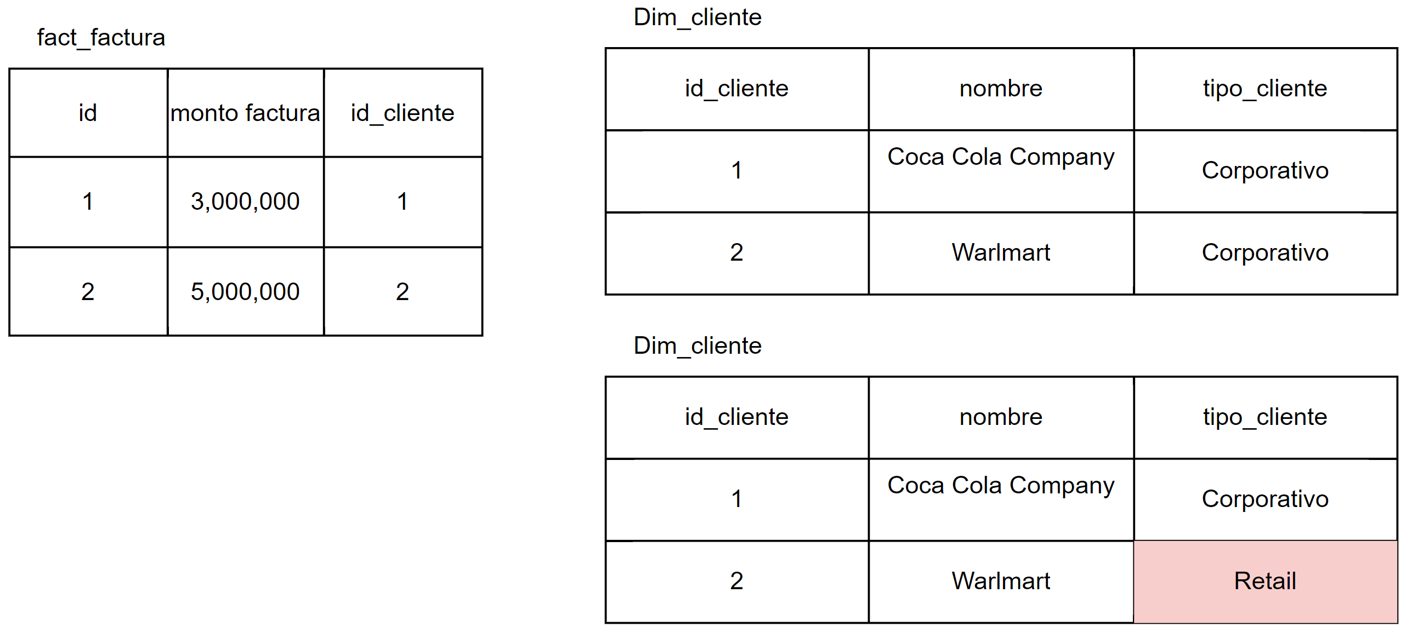
Ejemplo dimensión tipo 1

Slide 14
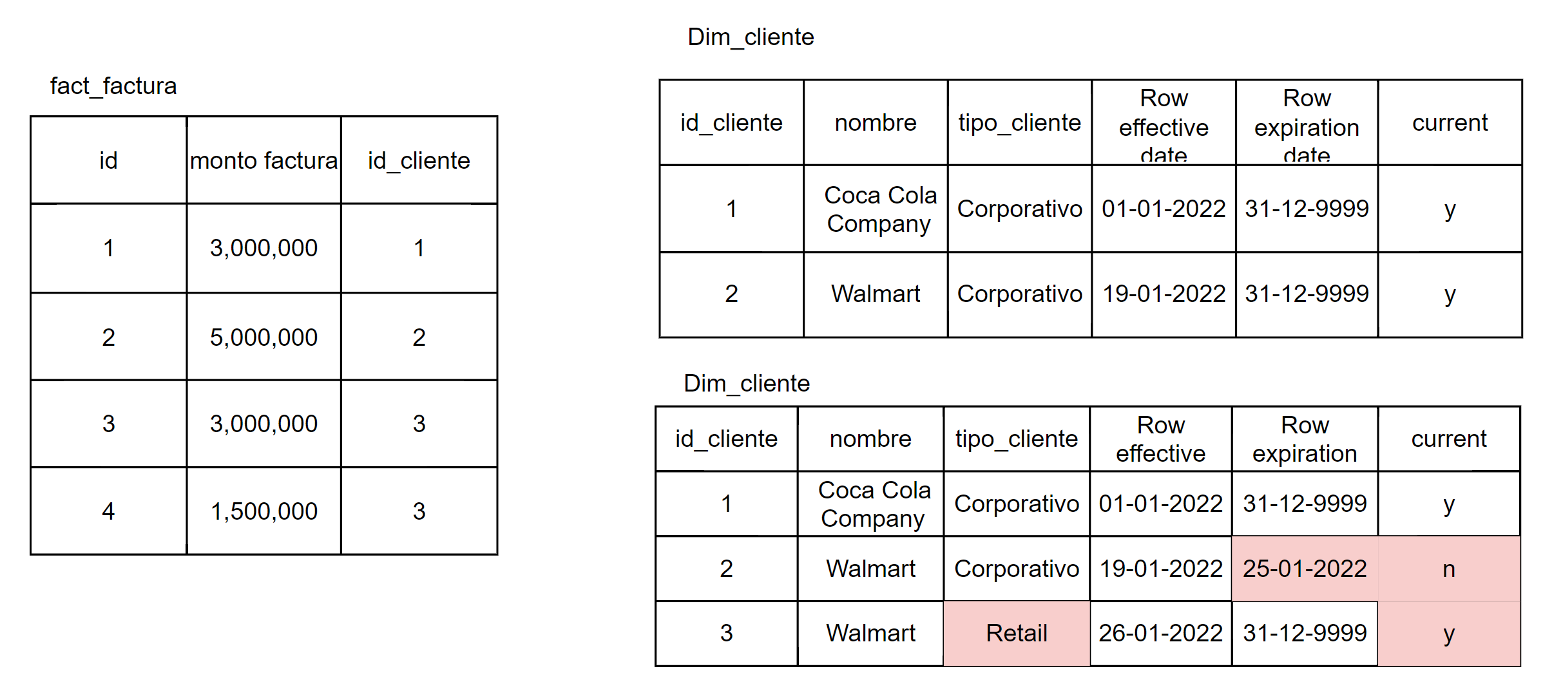
Ejemplo dimensión tipo 2

Slide 15
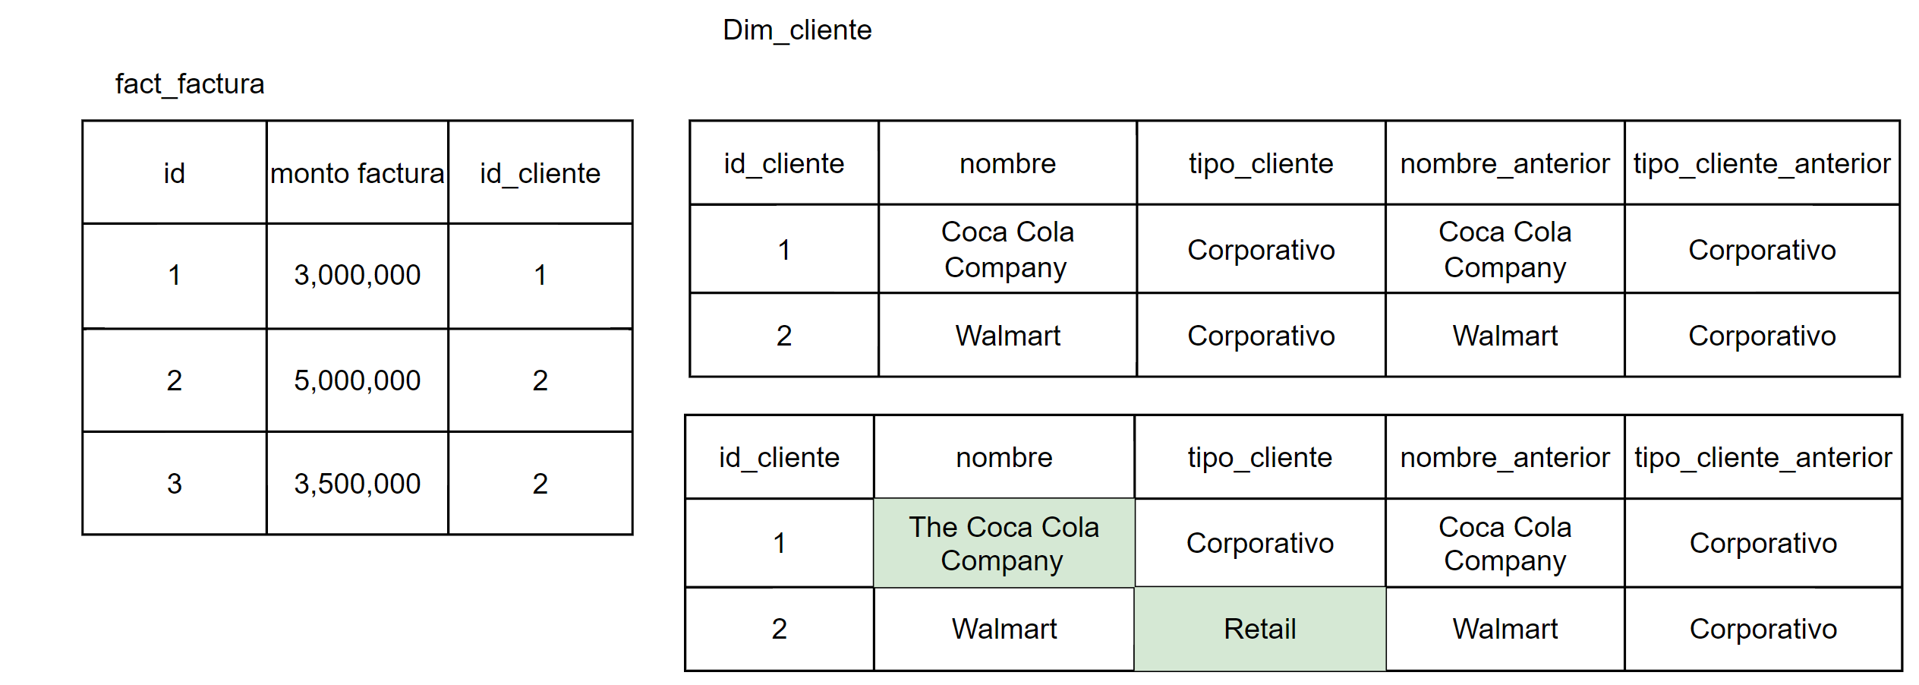
Ejemplo dimensión tipo 3

Slide 16
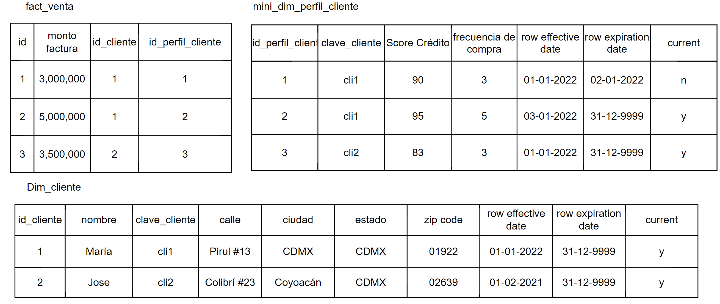
Ejemplo dimensión tipo 4

Slide 17
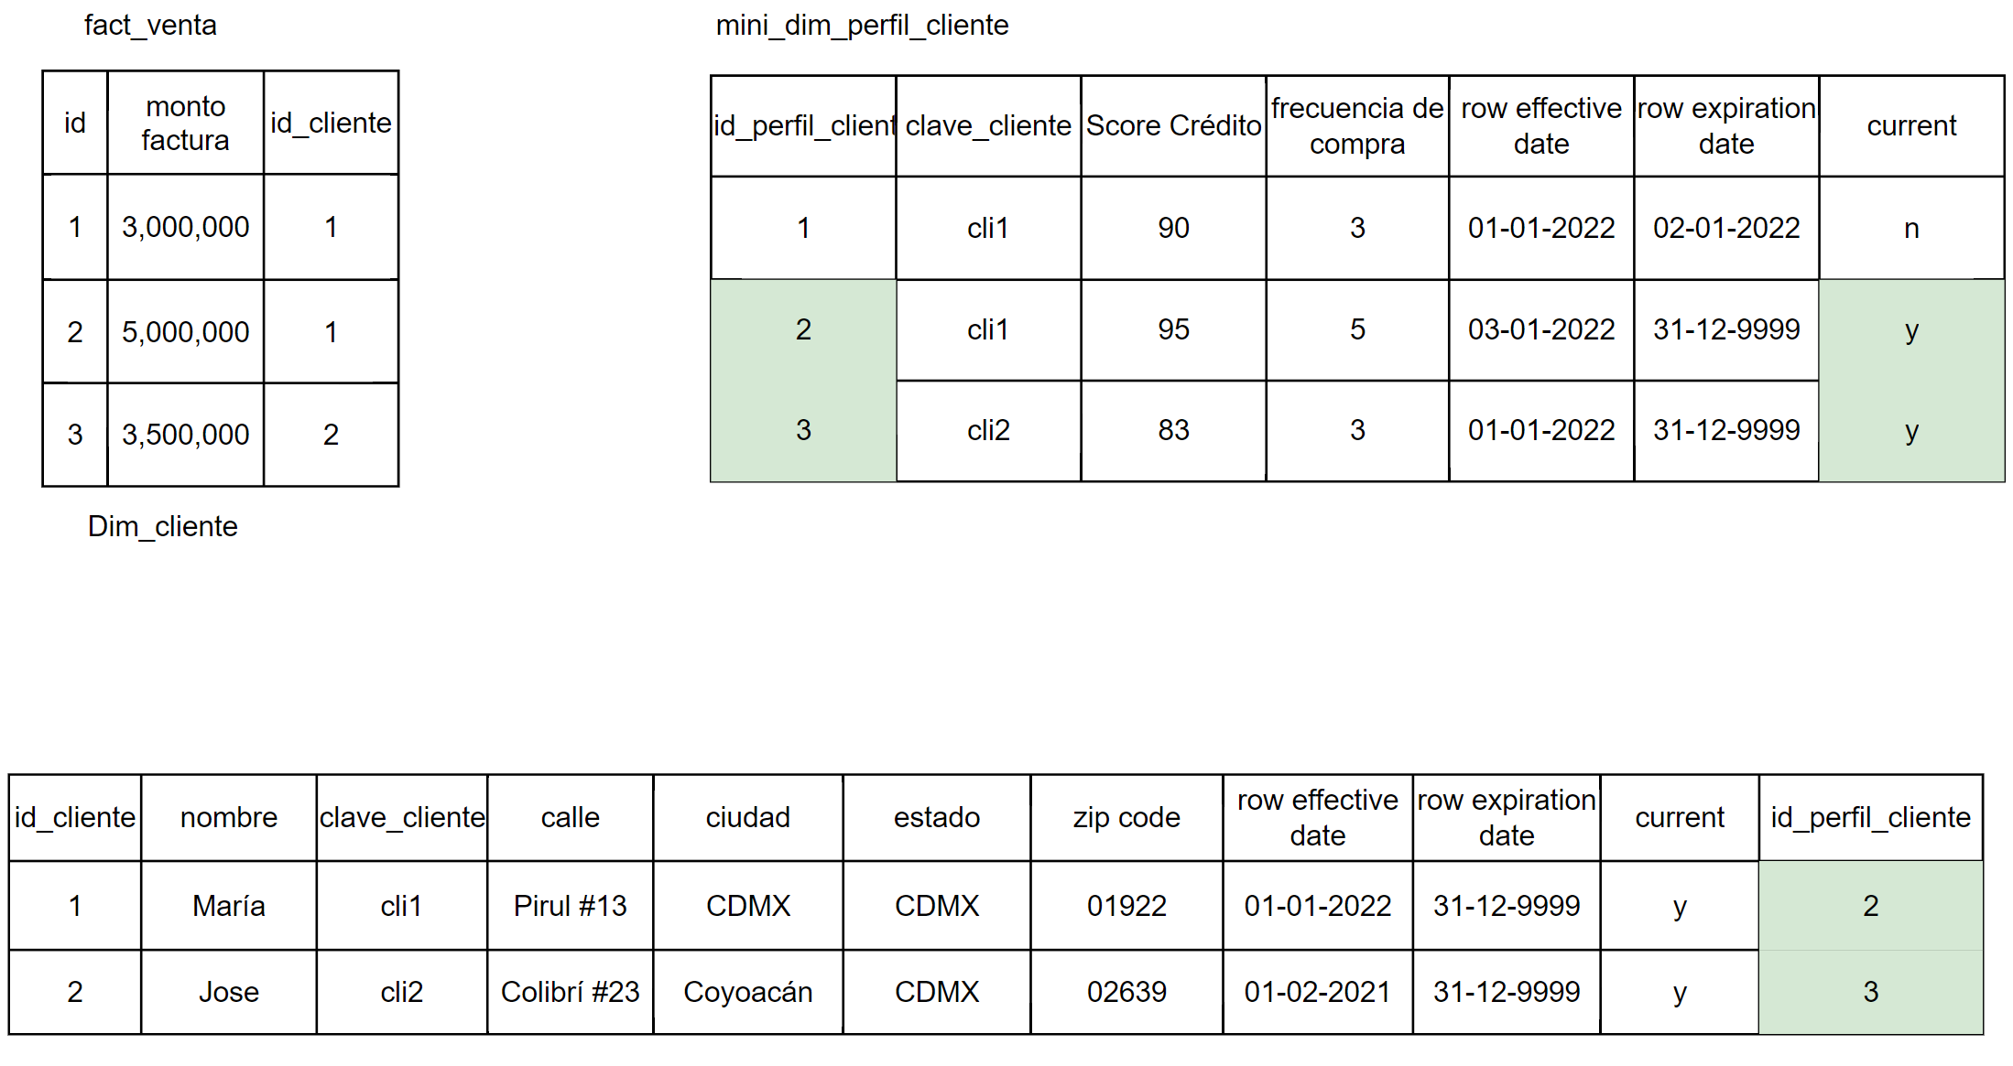
Ejemplo dimensión tipo 5

Slide 18
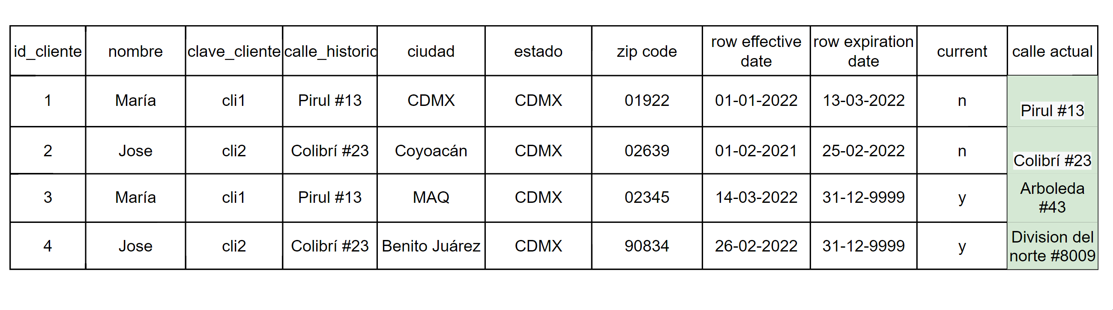
Ejemplo dimensión tipo 6

Slide 19
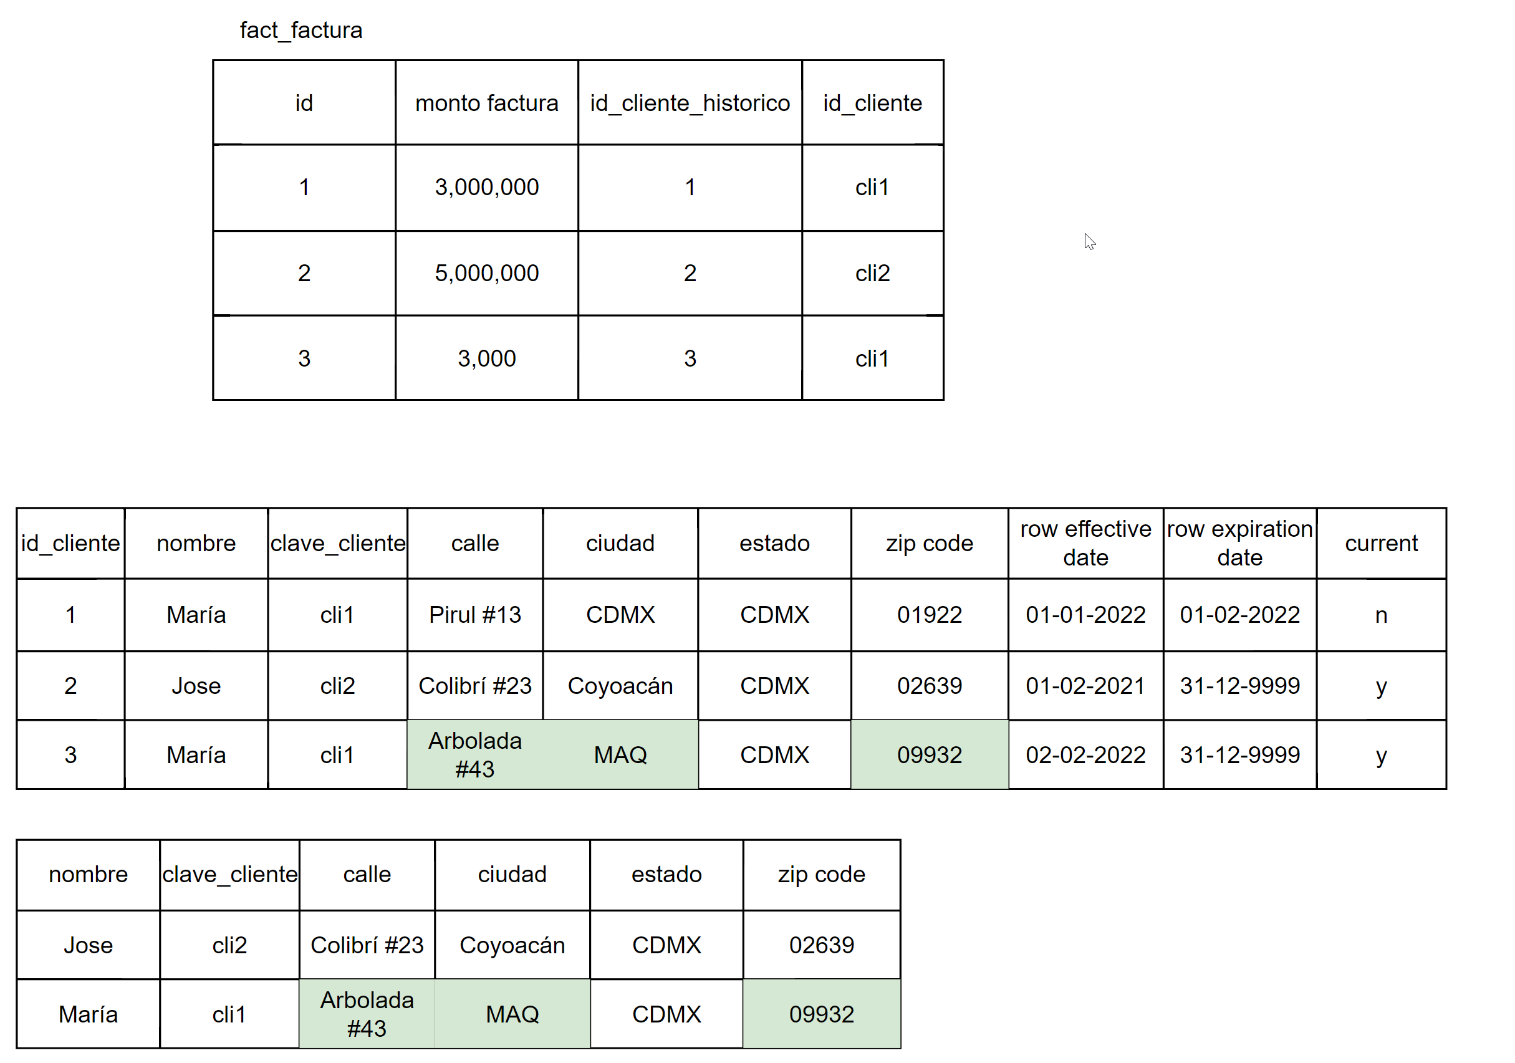
Ejemplo dimensión tipo 7

Slide 20
Ejemplo
Ticket
Tienda numero 002
Cajero: 00020/Alan
0033252345 Pan de caja 1 50
2120201195 Coca dietética 1 142.5
ahorra $7.5 de 150
0004234444 Pasta dental 1 35
9321235555 Leche entera 1 23
Total 251.5
Efectivo 258
Artículos vendidos 4
Numero de transacción 649 01-01-2020 20:04
Trabajamos en una empresa de comestibles. La empresa posee 100 tiendas a lo largo de 5 estados.
Cada tienda posee las siguientes áreas, comida, congelados, periódicos, carne, pasteleria, flores, productos de belleza.
Cada tienda posee aproximadamente 60,000 productos distintos.

Slide 21
Ejemplo
1 – El proceso de negocio
Modelar las transacciones de venta en las tiendas
2- Definir el Grano
Se desea modelar el proceso de venta a nivel atómico
3- Identificar las dimensiones
Fecha, producto, tienda, cajero, método de pago, transacción, promoción.
4. – Identificar los hechos
Monto descontado, cantidad de productos, monto original, transacción

Slide 22
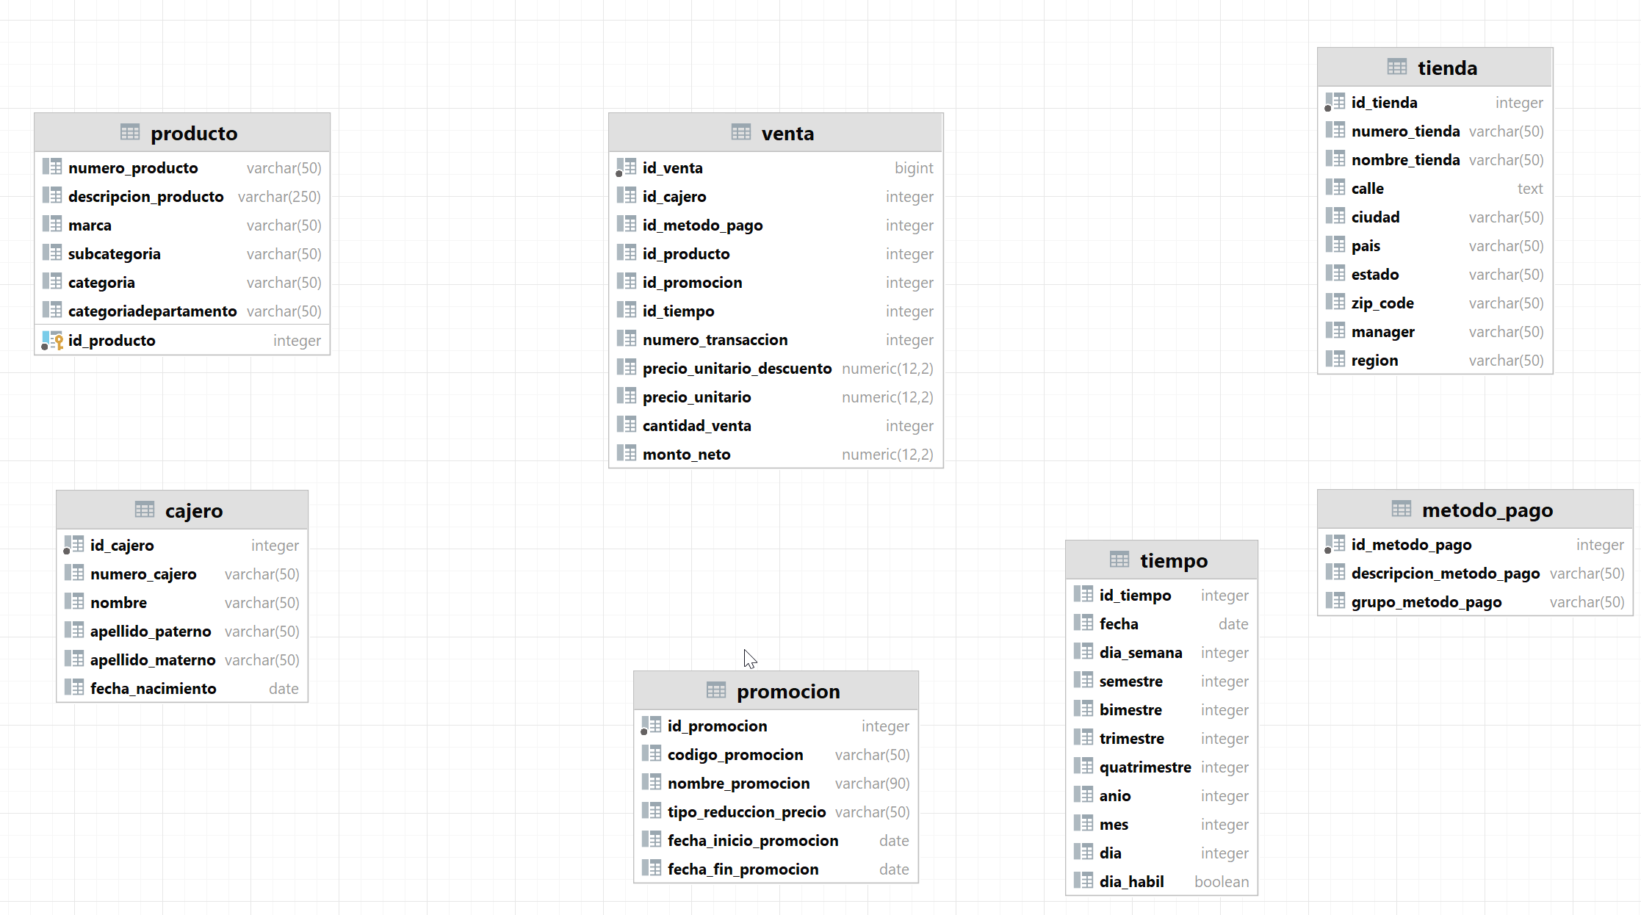
Ejemplo

Slide 23
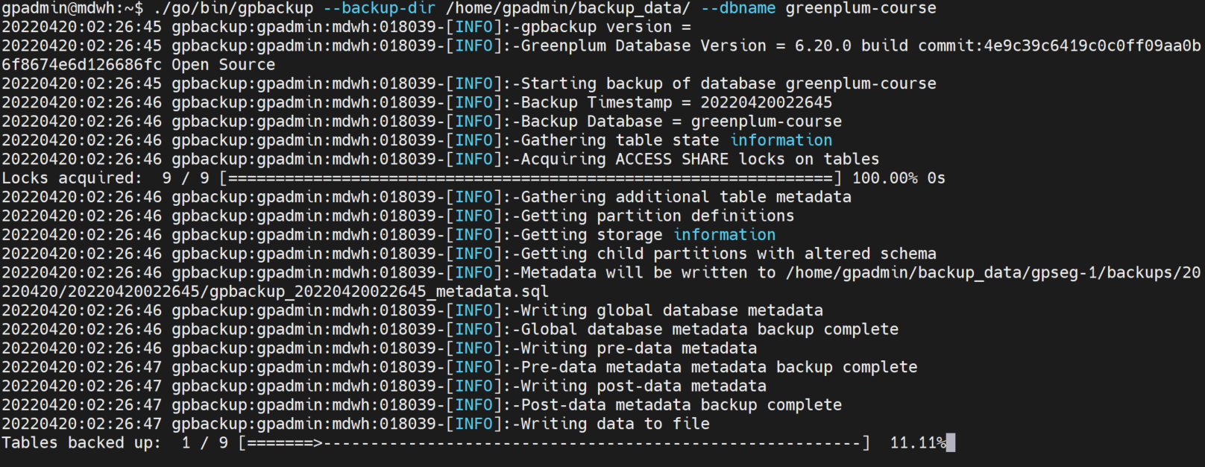
Greenplum – backups and restores
gpbackup es una herramienta desarrollada en GO para facilitar y mejorar el desempeño de la realización de respaldos de manera distribuida
Es necesario instalarla de manera manual
Para realizar backups utilizar gpbackup y gprestore para restaurarlos

Slide 24
Greenplum – Query optimizer
Existen distintos tipos de optimizadores de consultas
Optimizadores basados en costos
Optimizadores basados en heurística
Basados en inteligencia artificial
Optimizadores de tipo Ensemble
GPDG puede utilizar tanto el viejo optimizador de base de datos, como el nuevo, llamado ORCA

Slide 25
Greenplum – Performance analysis and tunning
Distribución y sesgo
Una distribución optima es necesaria para poder realizar el JOIN de tablas grandes
Debemos favorecer que al hacer un JOIN los registros estén ubicados en el mismo segmento a esto se le conoce como CO-LOCATED join o join local
TIP utilizar la llave de distribución igual al valor del predicado que aparece en el JOIN

Slide 26
Greenplum – Performance analysis and tunning
Nota importante
Los tipos de datos de las tablas deben el ser el mismo, para que, al momento de calcular su hash, nos den resultados congruentes
Para las consultas pesadas asegurarnos que las columnas que aparecen en el join son las mismas que las llaves de distribución

Slide 27
Greenplum – Performance analysis and tunning
Sesgo
El sesgo provoca que ciertos segmentos trabajen mucho mas duro que otros, debido a la distribución no uniforme de la información
¿cómo puedo verificarlo?
SELECT gp_segment_id, count(*) FROM finance.stock_compressed GROUP BY gp_segment_id order by 1;
SELECT 'Nombre tabla' AS "Table Name", max(c) AS "Max Seg Rows", min(c) AS "Min Seg Rows", (max(c)-min(c))*100.0/max(c) AS "Percentage Difference Between Max & Min" FROM (SELECT count(*) c, gp_segment_id FROM finance.stock_compressed GROUP BY 2) AS a;

Slide 28
Greenplum – Performance analysis and tunning
Coeficiente de variación
Es la desviación estándar dividida entre el promedio de registros en las tablas, nos permite saber el nivel de sesgo de una tabla, a valores mayores, mayor sesgo
select skcoid, skcnamespace, skcrelname, skccoeff as coeficiente_variacion --- Valores mas pequeños mejor from gp_toolkit.gp_skew_coefficients where skcnamespace = 'finance' and skcrelname like '%stock%'

Slide 29
Greenplum – Performance analysis and tunning
Coeficiente de variación
Es la desviación estándar dividida entre el promedio de registros en las tablas, nos permite saber el nivel de sesgo de una tabla, a valores mayores, mayor sesgo
select skcoid, skcnamespace, skcrelname, skccoeff as coeficiente_variacion --- Valores mas pequeños mejor from gp_toolkit.gp_skew_coefficients where skcnamespace = 'finance' and skcrelname like '%stock%'

Slide 30
Greenplum – Performance analysis and tunning
Porcentaje Ocioso
Este indicador nos muestra el porcentaje del clúster que se encuentra en estatus ocioso al realizar un table scan, a mayor valor, mayor porcentaje de ocio. Greenplum indica que valores mayores a 10% deben ser revisados
select sifoid, sifnamespace, sifrelname, (siffraction * 100)::numeric(12,2) as porcentaje_ocioso_ts from gp_toolkit.gp_skew_idle_fractions order by 4 desc

Slide 31
Greenplum – Performance analysis and tunning
Causas de fallos comunes
Si un disco o un conjunto de discos nos están limitando, usar gpcheckperf para averiguar el desempeño de los mismos
Utilizar la misma herramienta para diagnosticar la velocidad de la red gpcheckperf
Mantener los discos a máximo 70% de su capacidad, para mitigar este tema si fuera necesario, compriman las tablas mas pesadas o en su defecto, hagan vaccum a tablas que contengan muchas tuplas muertas

Slide 32
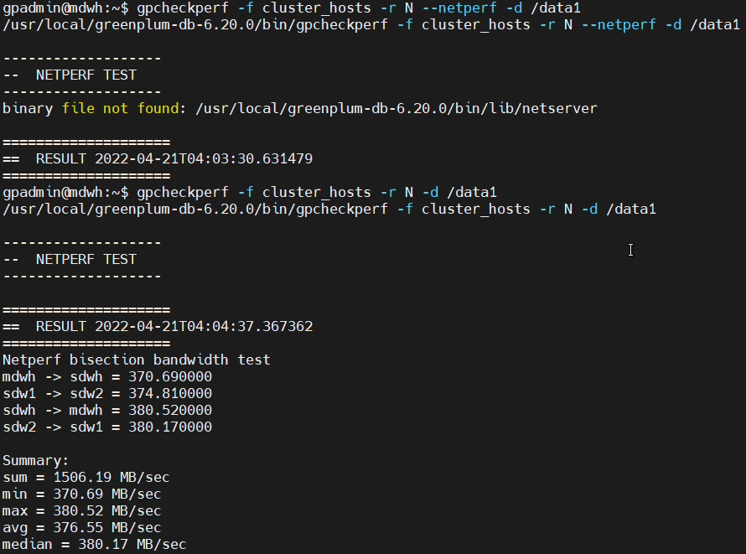
Performance analysis and tunning - gpcheckperf
Verificar la velocidad de la red
gpcheckperf -f cluster_hosts -r N -d /data1
Velocidad de disco
gpcheckperf -h sdw1 -h sdw2 -r d -d /data1 -V -S 100MB

Slide 33
Greenplum – GP workload manager
Para poder administrar los recursos de nuestro clúster, podemos crear colas que nos permitan darle una mayor prioridad a determinadas consultas
Resource Queues
Resource Group limit
Son métodos para limitar el uso de recursos (CPU, RAM, Disco) y el numero total de consultas concurrentes.

Slide 34
Greenplum – GP workload manager
Nota, usar Resource Group Limit con precaución en los sistemas operativos Redhat 6.x – 8.x y Centos 6.x -7.x ya que según la documentación de Greenplum, utilizar este método de limitación de recursos provoca una degradación significativa de la base de datos
Se debe escoger un método de limitación, ya que no pueden estar activos ambos al mismo tiempo, por lo que, nos concentraremos en Resource Queue.

Slide 35
Greenplum – GP workload manager
Resource Queue
Las colas de recursos nos permiten priorizar el uso de los recursos del clúster de acuerdo a las necesidades del negocio.
Son un método más para poder manejar la concurrencia, limitando el número de consultas activas en un momento determinado,
Para poder crear una cola de recursos utilizamos la sentencia:

Slide 36
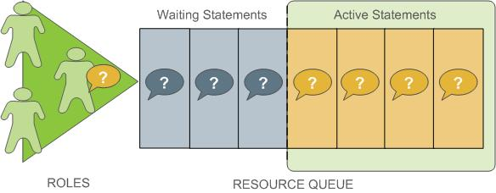
Greenplum – GP workload manager
Resource Queue
CREATE RESOURCE QUEUE [nombre] WITH (active_statements=3, memory_limit=‘2000MB’, priority = LOW)
Memory limit no debe exceder la memoría física de ningún segmento, si tenemos algún error de memoría, revisar el gp_vmem_protect_limit

Slide 37
Greenplum – GP workload manager
Resource Queue
Memory limit, la cantidad de memoria máxima que pueden utilizar todas las consultas de manera concurrente en un determinado momento.
Prioridad
Es una prioridad relativa de uso de CPU, LOW, MEDIUM, HIGH y MAX
Active statements
El número de consultas activas de manera concurrente en un momento determinado, la memoria que hayamos elegido de limite será compartida a lo largo de este limite.

Slide 38
Greenplum – GP workload manager
create resource queue reporting with (active_statements = 10, memory_limit = '3GB', priority = MAX); create resource queue etl with (active_statements = 30, memory_limit = '1GB', priority = HIGH ); create resource queue development with (active_statements = 50, memory_limit = '500MB', priority = medium); alter role usuario resource queue development; create user etl_user with login encrypted password 'etl_user_pass' resource queue etl; create user bi_user with login encrypted password 'bi_user_pass' resource queue reporting;

Slide 39
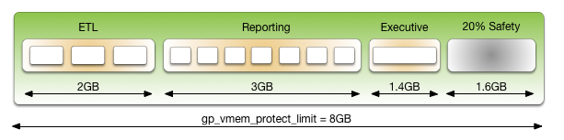
Greenplum – GP workload manager
-- Estatus de las colas
SELECT * FROM gp_toolkit.gp_resqueue_status;
-- Consultas esperando en las colas SELECT * FROM gp_toolkit.gp_locks_on_resqueue WHERE lorwaiting = 'true';

Slide 40
Greenplum – ¿Cómo investigar un problema?
Revisa las consultas ejecutándose
select * from pg_stat_activity
Revisa si existen consultas que puedan tener un death lock:
SELECT locktype, database, c.relname, l.relation, l.transactionid, l.pid, l.mode, l.granted, a.query FROM pg_locks l, pg_class c, pg_stat_activity a WHERE l.relation = c.oid AND l.pid = a.pid ORDER BY c.relname;

Slide 41
Greenplum – DB tunning - Memoria
Checar de manera segura la cantidad de memoria reservada
(Kernel) vm.overcommit_memory = 2
Revisión de la razón de memoria reservada entre el SO y las aplicaciones
(Kernel) vm.overcommit_ratio
gp_vmem_rq = ((SWAP + RAM) – (7.5GB + 0.05 * RAM)) / 1.7
vm.overcommit_ratio = (RAM - 0.026 * gp_vmem_rq) / RAM

Slide 42
Greenplum – DB tunning - Memoria
Memoria en los segmentos:
gp_vmem_protect_limit = gp_vmem_rq / max_acting_primary_segments
Es importante para calcular este valor, determinar cuantos segmentos primarios existen, mas los posibles segmentos espejos que se puedan promover en caso de fallo.

Slide 43
Greenplum – Memoria
Ejemplo:
RAM 32GB, SWAP 8GB, con 8 segmentos primarios y 8 secundarios en 4 hosts.
gp_vmem_rq = ((SWAP + RAM) – (7.5GB + 0.05 * RAM)) / 1.7
= ((32+8)-(7.5 + 0.05 * 32)) /1.7 = 18.1 GB
vm.overcommit_ratio = (RAM - 0.026 * gp_vmem_rq) / RAM
= (32 – 0.026* 18.1) / 32 = 0.98
gp_vmem_protect_limit = gp_vmem_rq / max_acting_primary_segments
= 18.1GB / 16 segmentos
= 1.13GB /

Slide 44
Greenplum – Query tunning and rewriting
SQL es un lenguaje declarativo
Para poder generar lógica de ejecución necesitamos un software que realice esta tarea, el cual en general es llamado, optimizador de base de datos,
GPORCA es un optimizador basado en costos, y la forma en la que decide si un plan de ejecución es mejor que otro, es estimando su costo:
Las estadísticas
La distribución de la información, posibles particiones
Costos de lectura de disco, costos de operadores, etc.

Slide 45
Greenplum – Query tunning and rewriting
Para generar un plan de ejecución usamos la sentencia:
Explain (calcula el plan de ejecucion)
Explain analize (Calcula y ejecuta la consulta)
Si queremos visualizar un plan de ejecucion tenemos la siguiente opción:
explain (ANALYZE, COSTS, VERBOSE, BUFFERS,FORMAT json)
Y colocarlo en explain.dalibo.com

Slide 46
Greenplum – Maintenance and analizing tables
Para actualizar las estadísticas de una tabla utilizamos
Analize [tabla]
Para poder realizar el mantenimiento de tuplas muertas realizamos una operación llamada:
Vacuum {freeze} [tabla]
Adicionalmente se puede realizar de manera conjunta:
Vacuum analize [tabla];

Slide 47
Conceptos: hint
Tanto en SQL server como en Oracle existe lo que se llama HINTS, esto son “indicaciones” que le dicen al optimizador de base de datos que plan de ejecución utilizar o que utilice algún índice. Esto puede llegar a ser útil, sin embargo, en el caso de PostgreSQL y particularmente Greenplum no están soportados.

Slide 48
Operadores de plan de ejecución
Tanto en SQL server como en Oracle existe lo que se llama HINTS, esto son “indicaciones” que le dicen al optimizador de base de datos que plan de ejecución utilizar o que utilice algún índice. Esto puede llegar a ser útil, sin embargo, en el caso de PostgreSQL y particularmente Greenplum no están soportados.

Slide 49
Plan de ejecución
Todas las operaciones ejecutadas tienen asociadas un costo
Por ejemplo, el costo de una búsqueda secuencial, el costo de un escaneo de índice, el costo de leer una pagina de disco duro, etc.
En Greenplum existen tres tipos de costos asociados a un plan de ejecucion,:
Costo de inicio (start-up)
Este costo esta asociado a el costo gastado “antes de que la primera tupla sea obtenida”
Costo de ejecución (run)
El costo asociado a obtener todas las tuplas necesarias para satisfacer la consulta

Slide 50
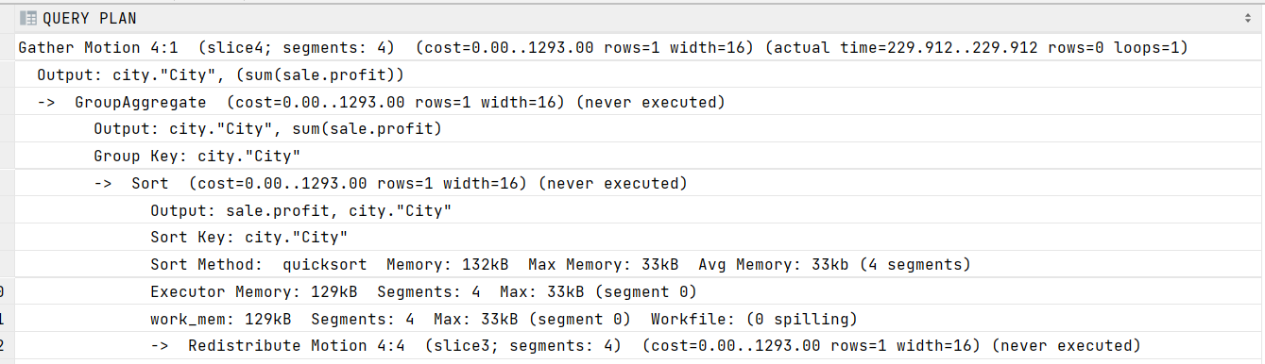
El plan de ejecución
explain (ANALYZE, COSTS, VERBOSE, BUFFERS,FORMAT TEXT)
select c."City", sum(s.profit) from fact.sale s full outer join dimension.city c on s.city_key = c."City Key" inner join dimension.employee e on s.salesperson_key = e.employee_key group by c."City";

Slide 51
El plan de ejecución – operadores de escaneo
Seq scan
Escanea toda la tabla
Index Scan
Lee todo el indice para poder traer los registros de una table
Bitmap heap scan
Reune apuntadores hacia los registros en una tabla y ordena los apuntadores por ubicación a nivel disco, esto para poder hacer una lectura mas “ordenada”
Dinamyc Seq Scan
Escoge las particiones a escanear usando una función de selección de particiones, ayuda a leer menos registros

Slide 52
El plan de ejecución – operadores de join
Hash join
Realiza el join de dos tablas, calculando el valor de la function hash que se encuentre en el predicado del join
Nested Loop
Realiza el Join de dos tablas, utilizando dos ciclos FOR anidados
Merge Join
Realiza el join de dos tablas, utilizando dos conjuntos de datos que están ordenados

Slide 53
El plan de ejecución – operadores de movimientos de información
Broadcast Motion
Cada segmento envía su propio conjunto de registros a cada uno de los otros de forma que cada segmento al finalizar esta operación tenga una copia local de la table. (NO es aceptable para tablas grandes, si lo ven, quiere decir que la distribución de la tabla no es la correcta)
Redistribute Motion
Cada segmento calcula el hash de los datos y envía los registros hacia los segmentos apropiados dependiendo del predicado que condicione a los mismos
Gather Motion
Los resultados parciales provenientes de los segmentos son ensamblados en un stream de datos. Por lo regular es la operación final para todas las consultas

Slide 54
El plan de ejecución otros operadores
Materialize
Consiste en almacenar en disco un resultado parcial que después se usará múltiples veces
Sort
Ordenamiento del conjunto de datos
Init Plan
Utilizado para la eliminación de particiones
Group by
Agrupa registros basándose en un conjunto de columnas

Slide 55
El plan de ejecución otros operadores
Group/Hash Aggregate
Realiza una agregación a de registros usando la función hash
Append
Concatena conjuntos de datos
Filter
Se encarga de aplicar los predicados de la sentencia WHERE
Limit
Limita el numero de registros que regresa la consulta

Slide 56
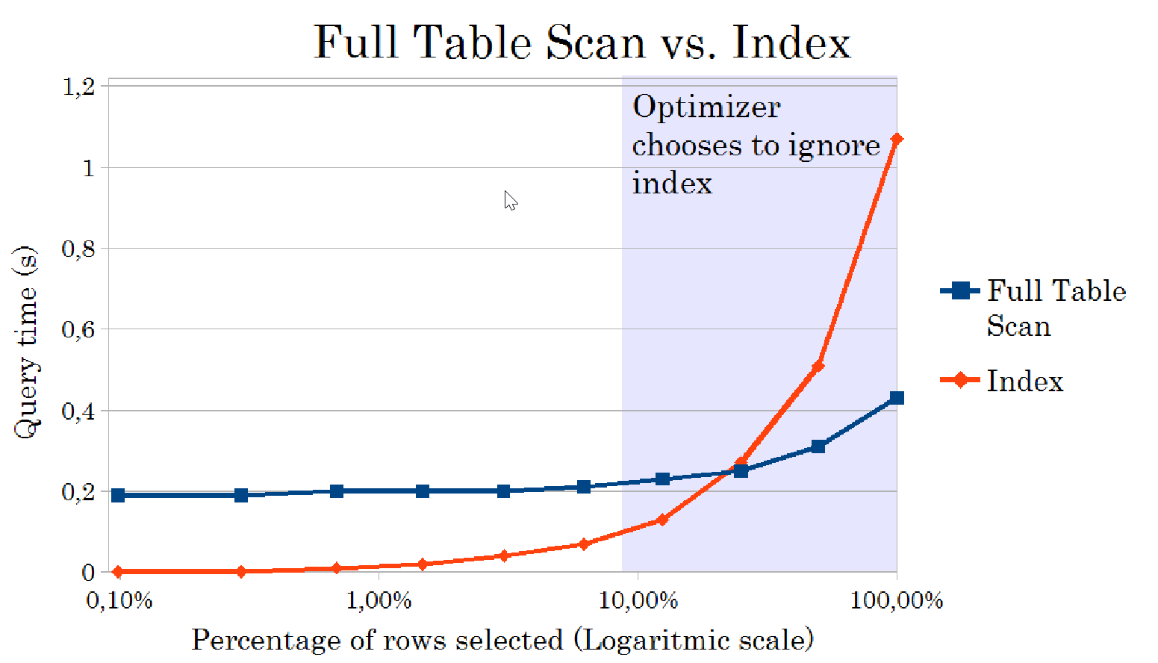
Greenplum – indexing strategies

Slide 57
Greenplum – indexing strategies
Greenplum soporta el indexado de columnas de la forma estándar en SQL
En Greenplum existen 5 métodos de indexado:
Bitmap (100 - 100,000 registros, solo para una columna)
B-tree (índices clásicos basados en arboles, son útiles para cargas de trabajo de tipo OLTP, multi columna)
GiST – GENERALIZED SEARCH TREE (multi columna, datos geoespaciales, tsvector, tsquery)
GIN – GENERALIZED INVERTED INDEX (multi columna, tsvector, tsquery)

Slide 58
Greenplum – statistics
Para poder mantener las estadísticas actualizadas, es necesario lanzar una tarea de mantenimiento cada que se realizan grandes modificaciones de datos.
VACCUM ANALIZE [table];
Esta tarea es segura de hacer incluso en momentos de carga
VACCUM ANALIZE FREEZE [table];
Esta tarea bloquea la tabla, se debe realizar solo en momentos específicos y por la noche.

Slide 59
Greenplum – ORCA
“The performance of analytical query processing in DBMS depends primarily on the capabilities of the system’s query optimizer”
ORCA is a comprehensive development uniting state-of-the-art query optimization technology with own original research resultin in a modular and protable optimizar architecture.
1 mili segundo multiplicado por millones de registros es equivalente a horas
Según el documento, ORCA entrega entre 10 y 1000 veces mejores tiempos de procesamiento para el 80% de las consultas

Slide 60
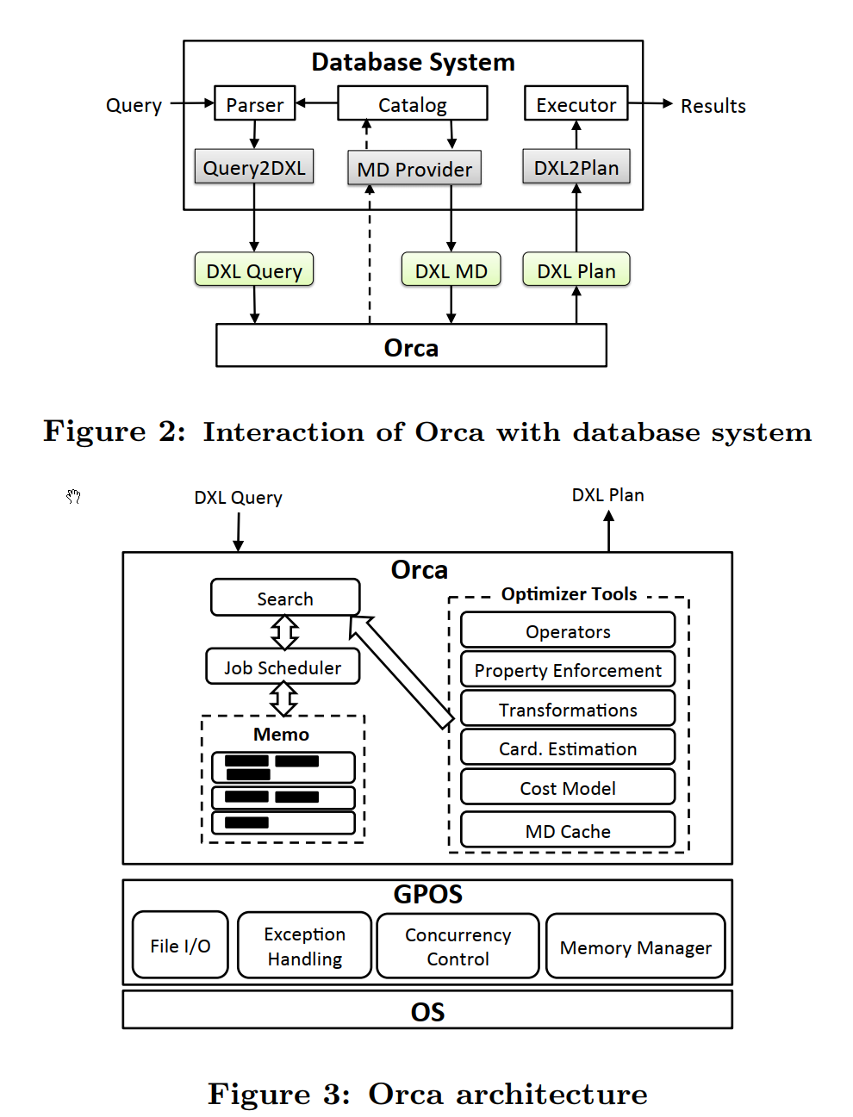
Greenplum – ORCA

Slide 61
Referencias
Klous sander. We are big data, The future of information society. Atlantis Press 2016
Vaisman Alejandro. Data warehouse systems. Design and implementation. Springer 2014
Soliman Mohamed. Orca: A modular Query Optimizer Architecture for Big Data
createuser | Tanzu Greenplum Docs (pivotal.io)
GRANT | Tanzu Greenplum Docs (pivotal.io)

Slide 62
Referencias
GPUPGRADE https://github.com/greenplum-db/gpupgrade
COPY https://gpdb.docs.pivotal.io/6-5/ref_guide/sql_commands/COPY.html#top\
GPLOAD https://www.linkedin.com/pulse/fast-data-loading-greenplum-open-source-warehouse-katta-/
Data types https://gpdb.docs.pivotal.io/6-20/ref_guide/data_types.html

